Slide 1

Programador de Sistemas
Professor
Gelvazio Camargo

Slide 2

Algoritmos
Expressões e Instruções Primitivas

Slide 3

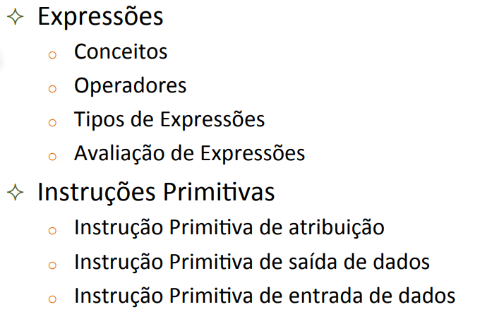
Agenda

Slide 4
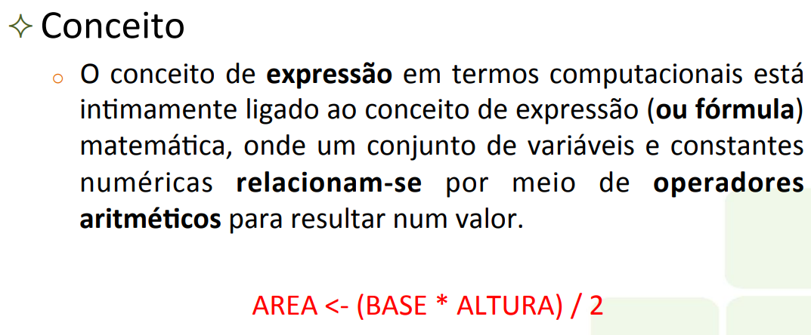
Expressões

Slide 5
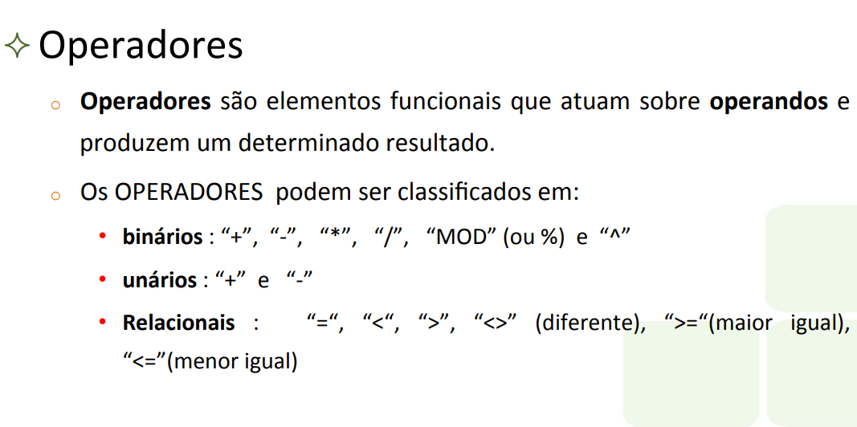
Expressões

Slide 6
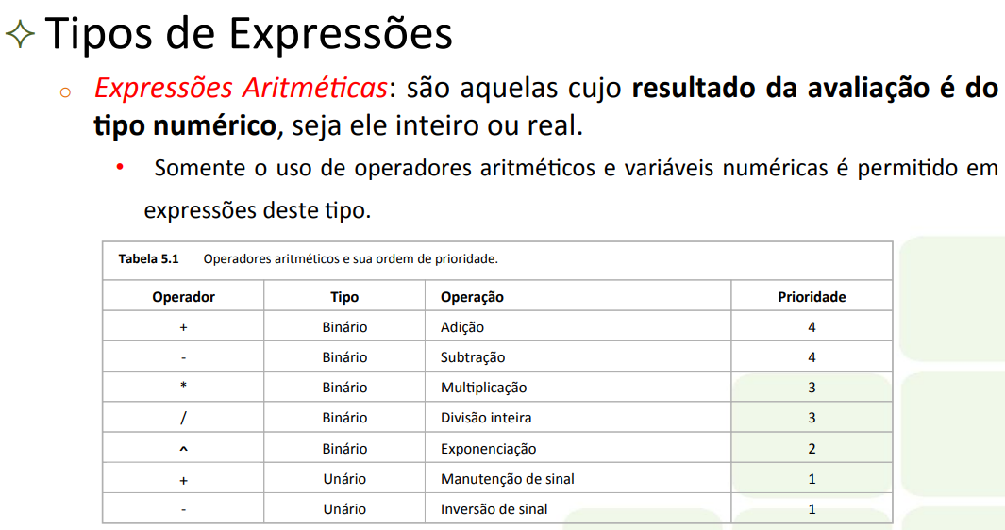
Expressões

Slide 7
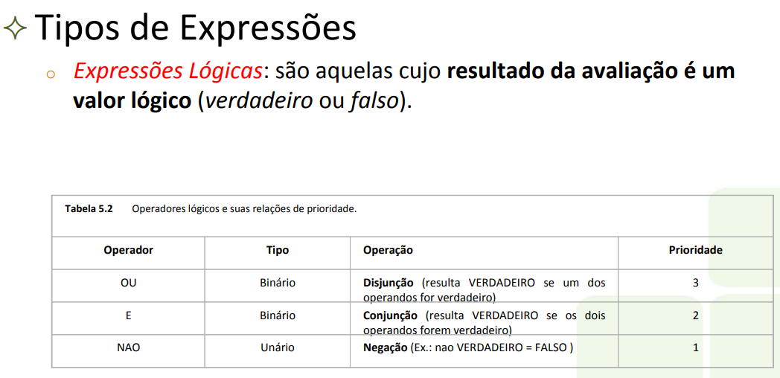
Expressões

Slide 8
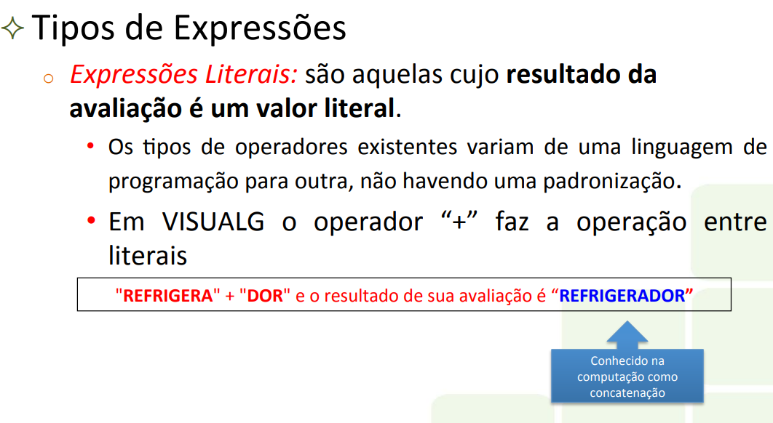
Expressões

Slide 9
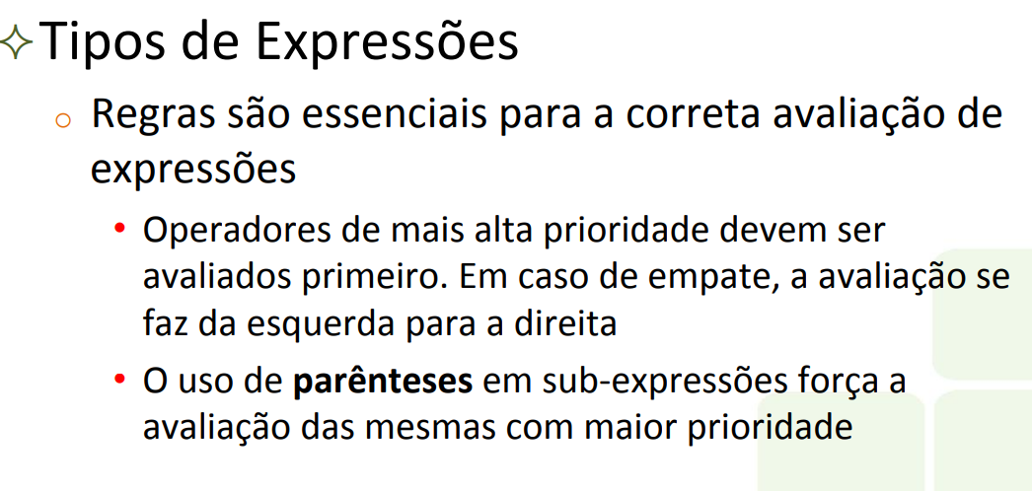
Expressões

Slide 10
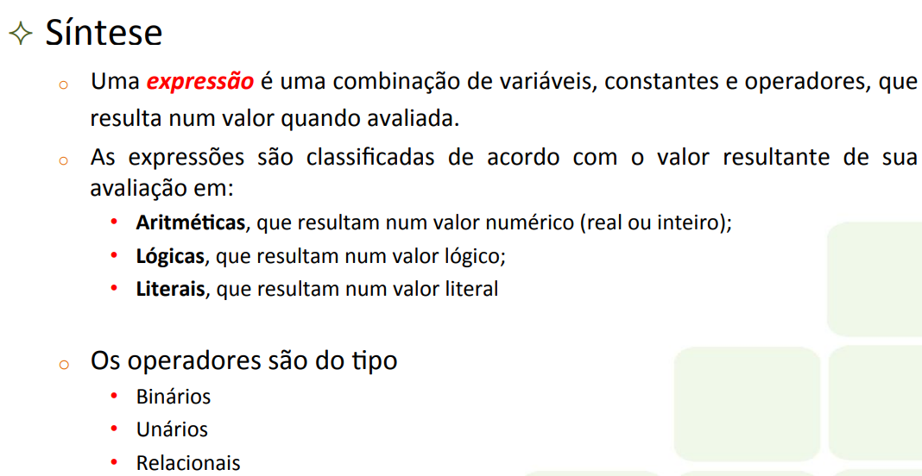
Expressões

Slide 11
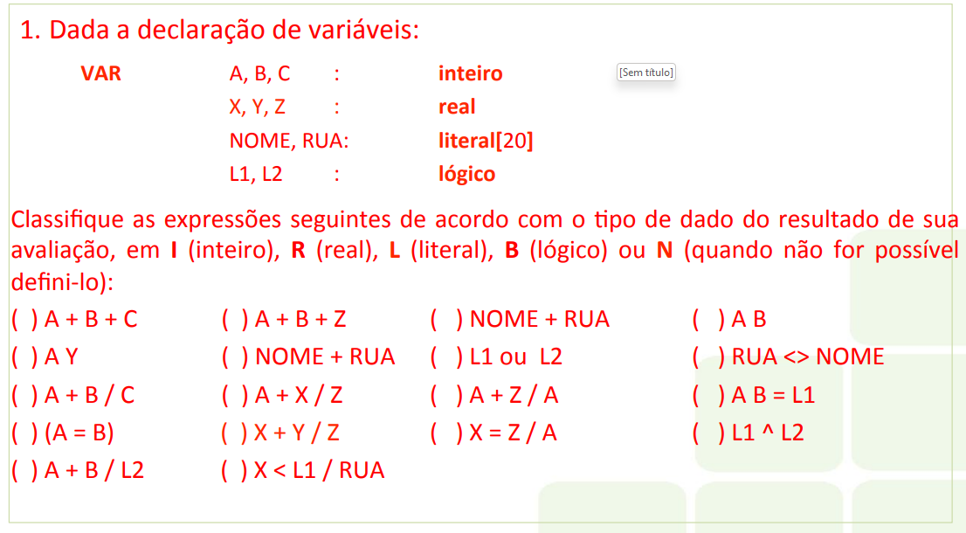
Exercício

Slide 12
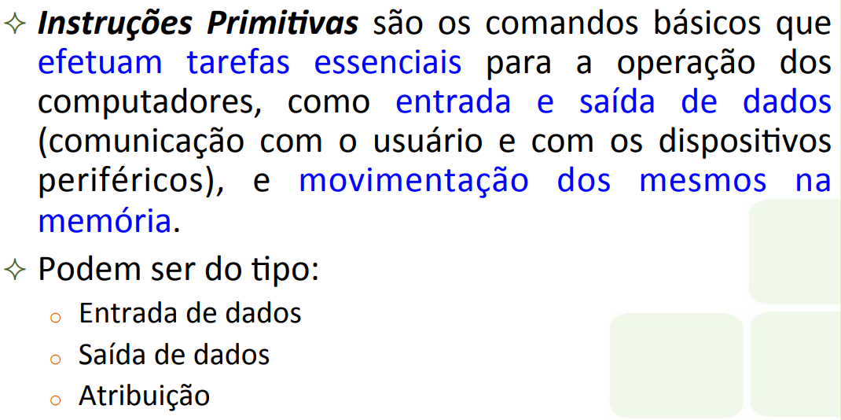
Instruções Primitivas

Slide 13
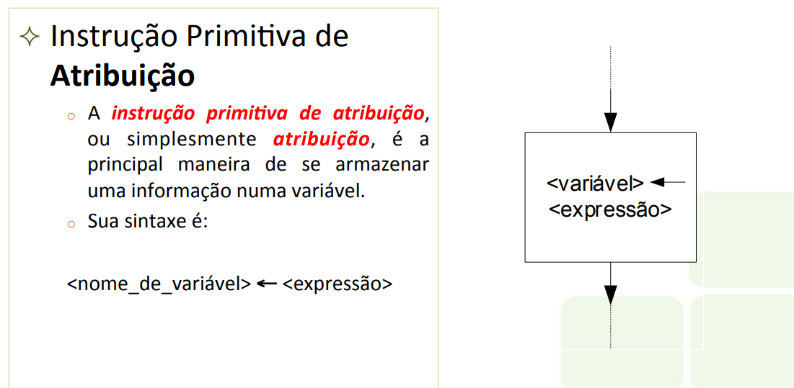
Instruções Primitivas

Slide 14
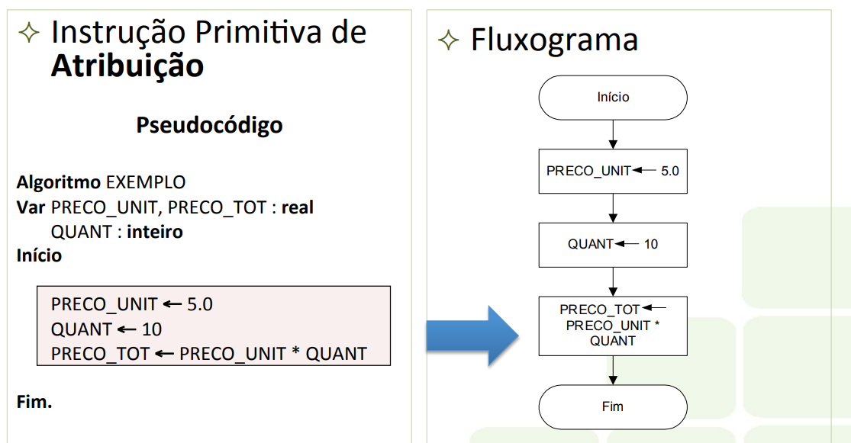
Instruções Primitivas

Slide 15
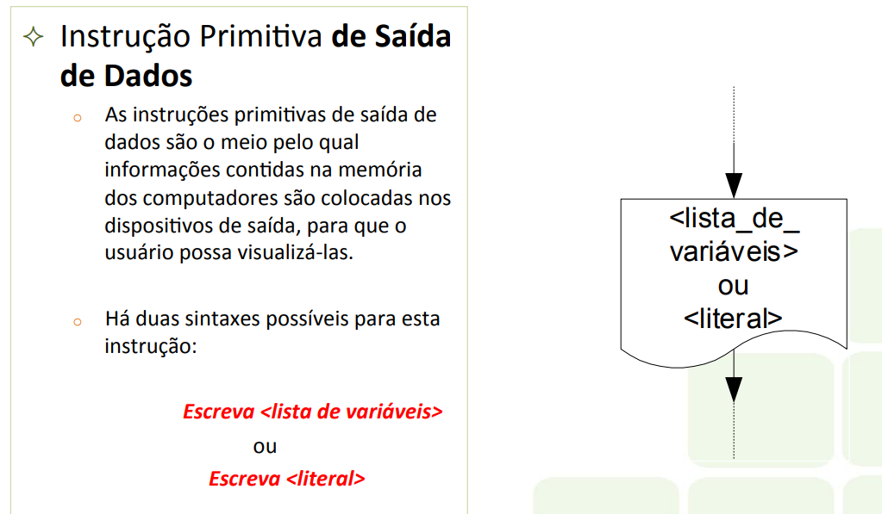
Instruções Primitivas

Slide 16
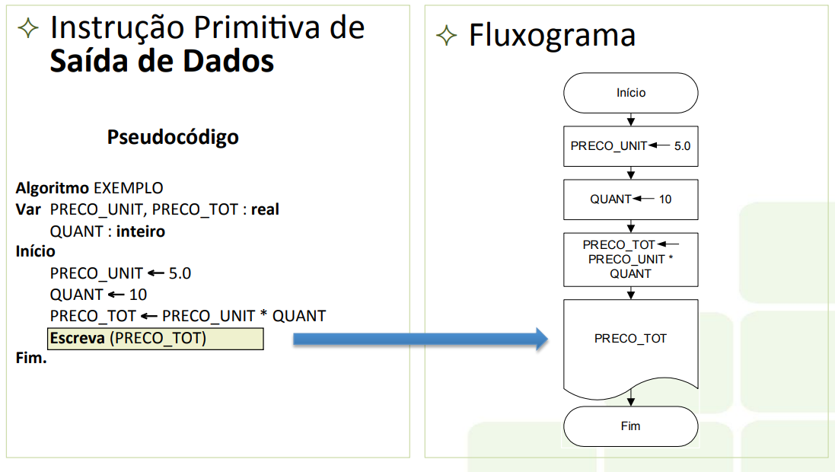
Instruções Primitivas

Slide 17
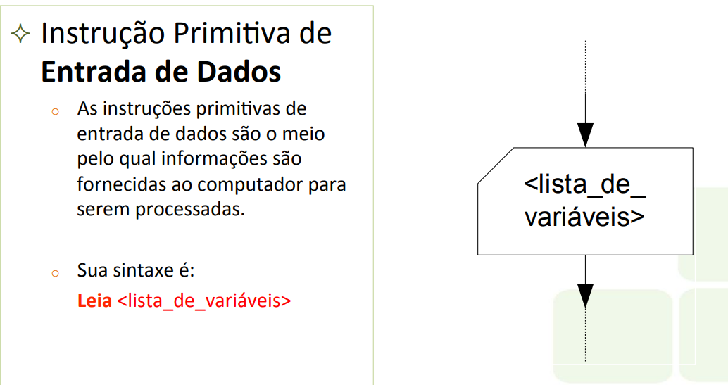
Instruções Primitivas

Slide 18
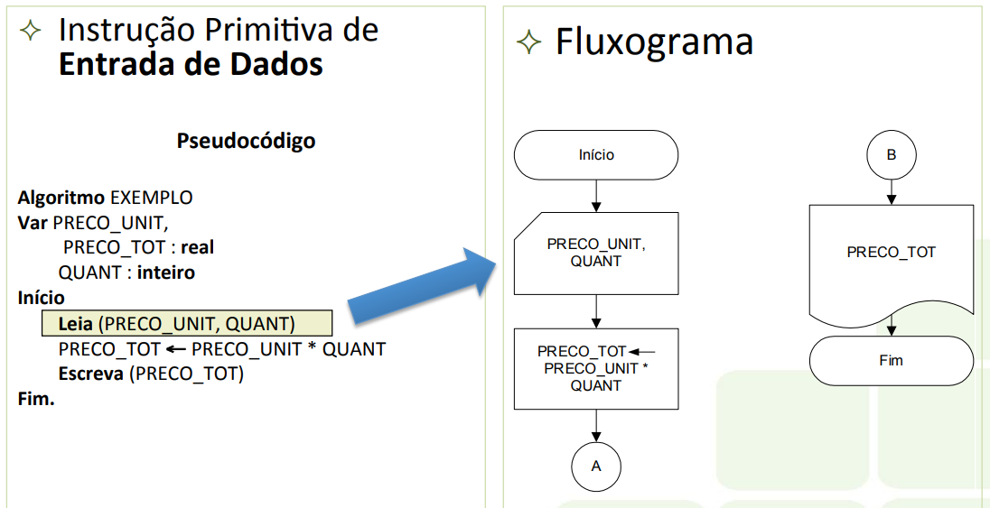
Instruções Primitivas

Slide 19
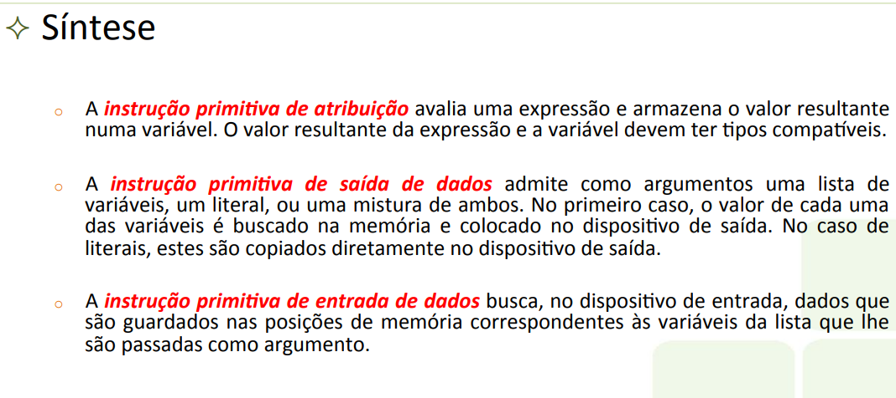
Instruções Primitivas

Slide 20
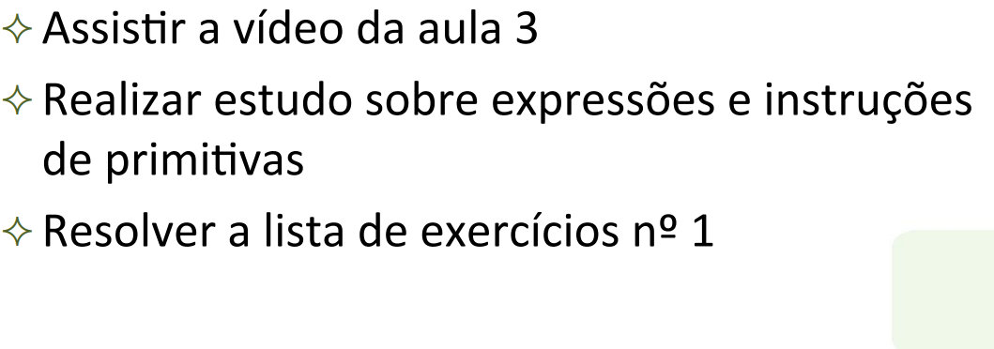
Extensão da aula

Slide 21


Slide 22


